Slide 1
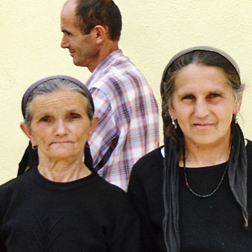
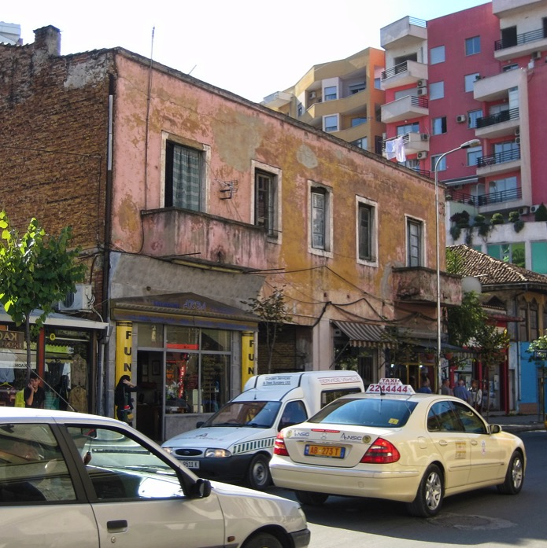
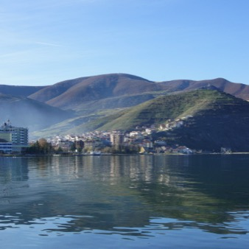
Leben in Albanien
Einblicke in ein Land am Rande Europas
– Stand: Januar 2016 –

Slide 2
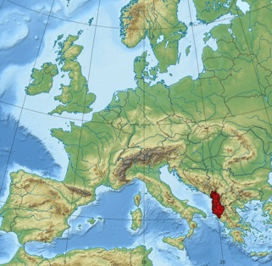
Die Arbeit des CHW
Albanien ist immer noch eines der ärmsten Länder Europas. Der Christliche Hilfsverein Wismar e.V. ist dort seit
1991 aktiv, vor allem in abgelegenen Bergdörfern im Osten des Landes.
Wir unterstützen die Menschen durch
  Hilfstransporte
  Sozialprojekte
  Verbesserung der Bildung: Schulsanierungen, CHW-Internat
  Unterstützung der Kommunen
  Internationale Begegnungen

Slide 3
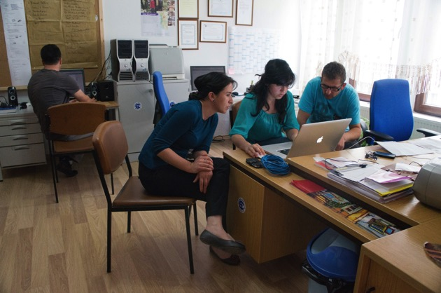
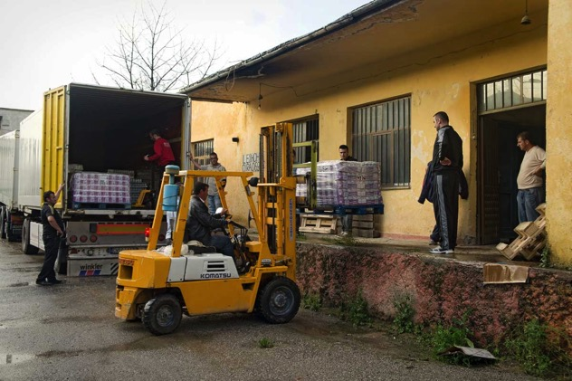
Fondacioni Diakonia Albania (DA)
Unsere 2012 gegründete Stiftung Diakonia Albania ist Träger unserer langfristigen Arbeitsfelder. Sie ist Arbeitgeber der albanischen Mitarbeiter und Ansprechpartner für die Behörden. Sitz der DA mit Büro- und Lagerräumen ist die Stadt Pogradec.
Von dort aus führen wir Hilfseinsätze durch, unterhalten Sozialprojekte und helfen, die Bildungsbedingungen und kommunalen Strukturen in der Region zu verbessern.
Unser Ziel ist, über die aktuellen Projekte hinaus den Aufbau und die Weiter-entwicklung des albanischen Sozialsystems zu unterstützen.

Slide 4
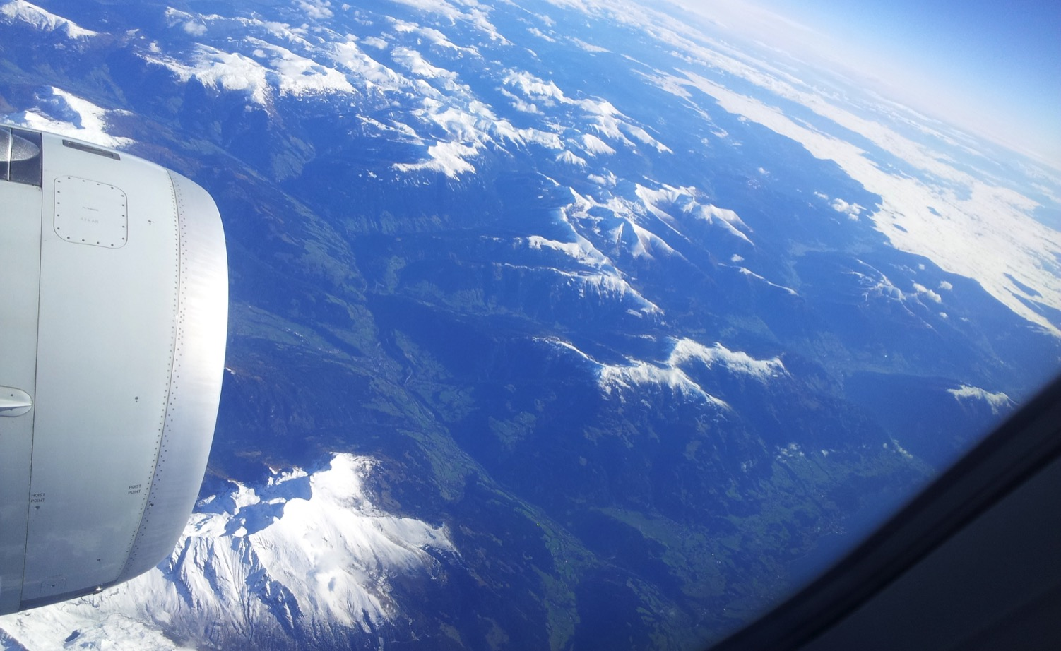
Bei der Anreise mit dem Flugzeug zeigt sich deutlich, wie bergig Albanien ist:
67% des Landes sind Bergregionen. Dort gibt es immer noch viele Dörfer, die nur schwer über Straßen zu erreichen sind.

Slide 5
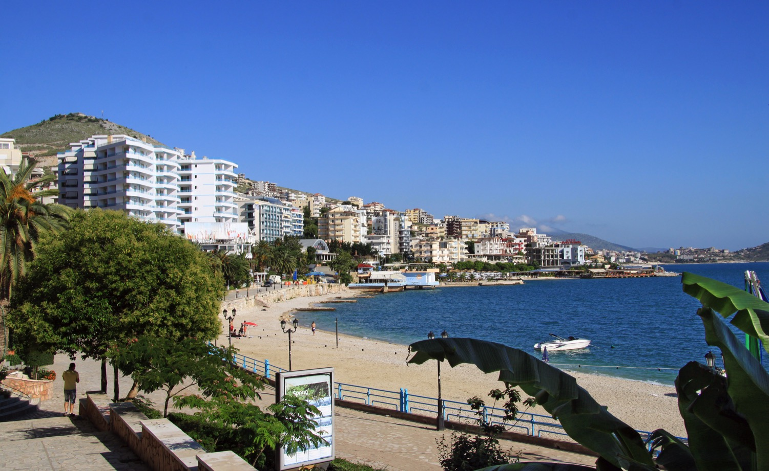
Entlang der albanischen Adriaküste findet man viele schöne Strände. Dort hat sich in den letzten Jahren die Tourismusbranche gut entwickelt, ein wichtiger Bereich der albanischen Wirtschaft.

Slide 6
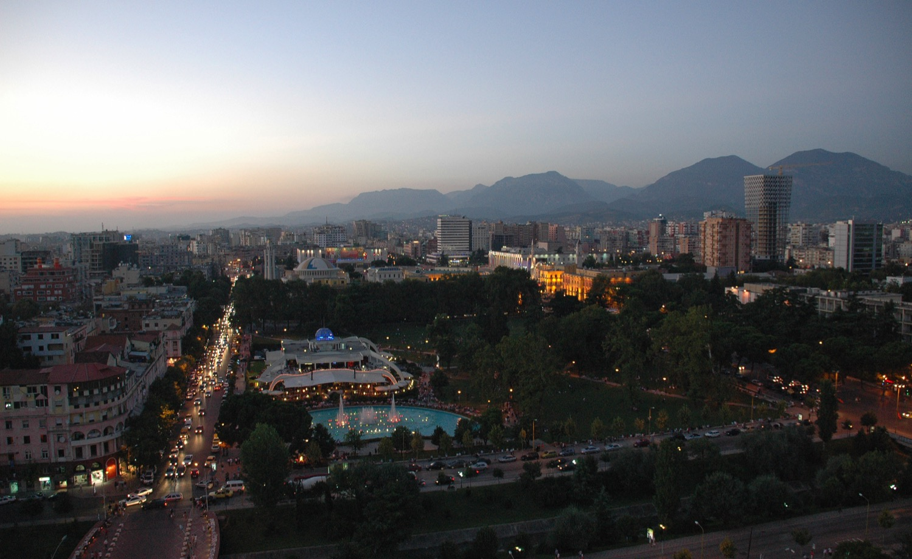
Die Hauptstadt Tirana am Abend. Sie ist nicht nur das politische und wirtschaftliche Zentrum des Landes, sondern mit ihren kulturellen Angeboten und dem pulsierenden Nachtleben auch für Touristen ein interessantes Ziel.

Slide 7
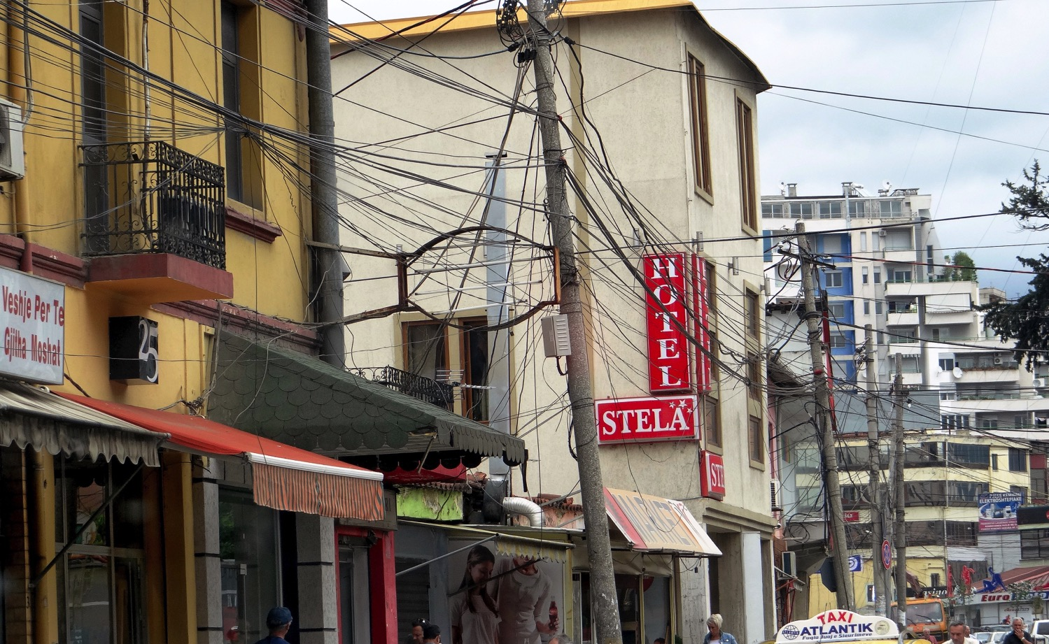
Von nahem betrachtet sieht die Stadt größtenteils genauso chaotisch aus wie der Rest des Landes. Kein Wunder: Der Ballungsraum Tirana ist in den letzten 25 Jahren von ca. 250.000 Einwohnern auf über eine Million explodiert.

Slide 8
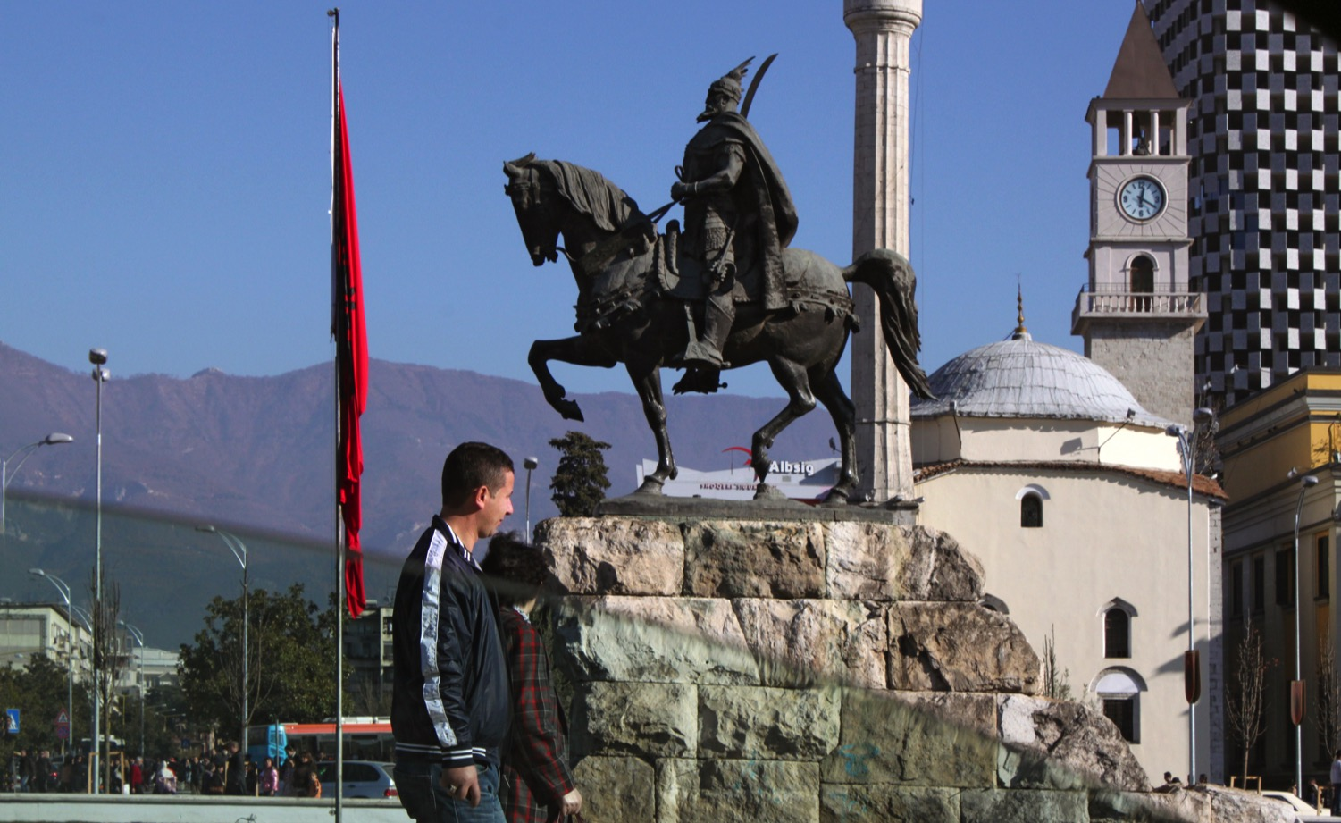
Auf dem zentralen Skanderbeg-Platz in Tirana sind die kulturellen Wurzeln des Landes vereint: Hinter dem Standbild des Volkshelden Skanderbeg stehen eine Moschee, eine christliche Kirche und das Nationalmuseum im sozialistischen Stil.

Slide 9
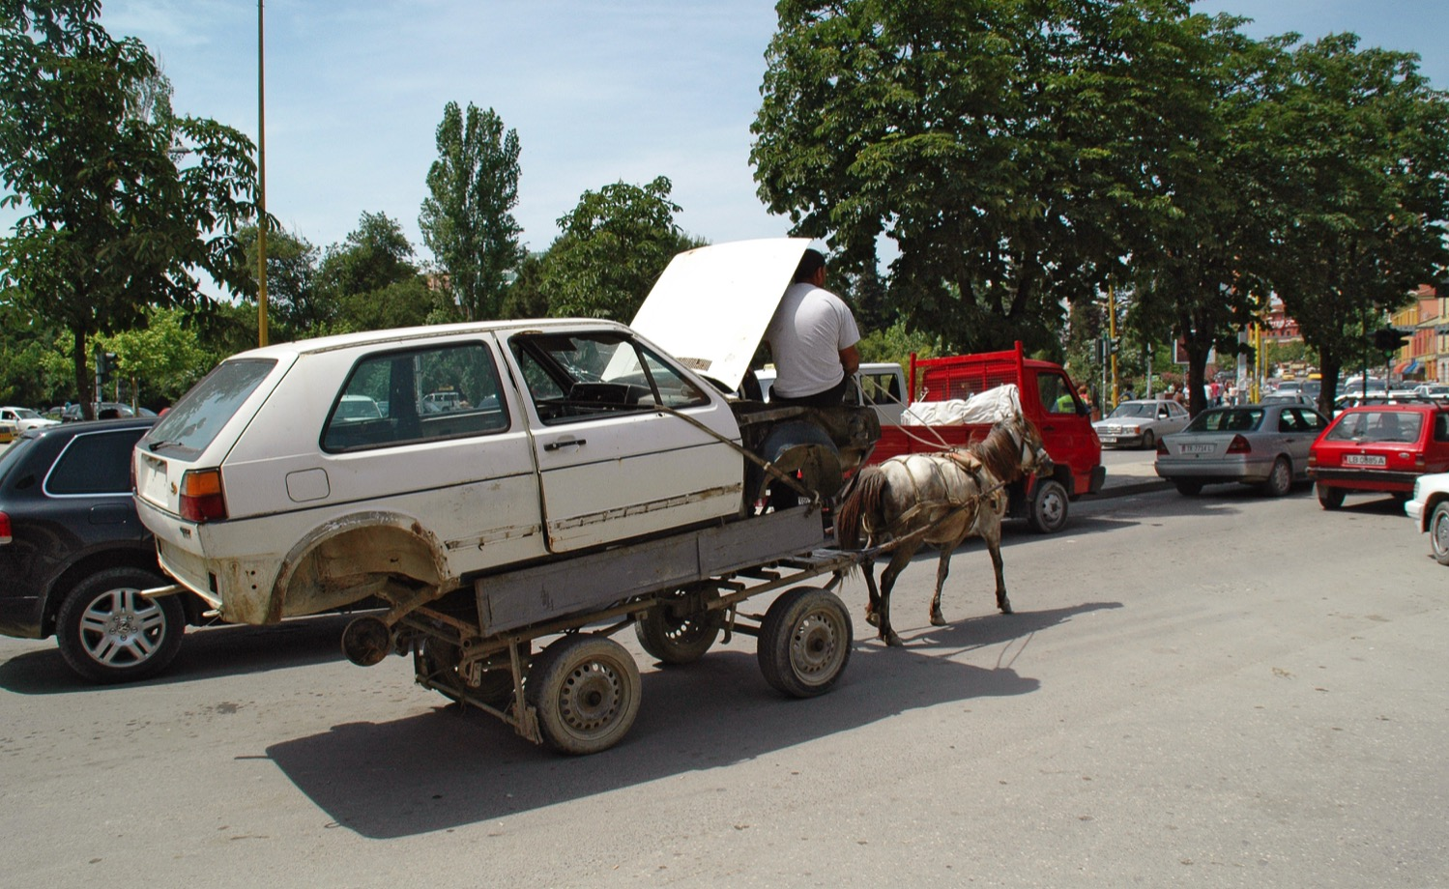
VW Golf mit 1 PS – Improvisationstalent ist lebensnotwendig in Albanien.
Natürlich ist das Gefährt untypisch: Die meisten Autofahrer bevorzugen Mercedes.

Slide 10
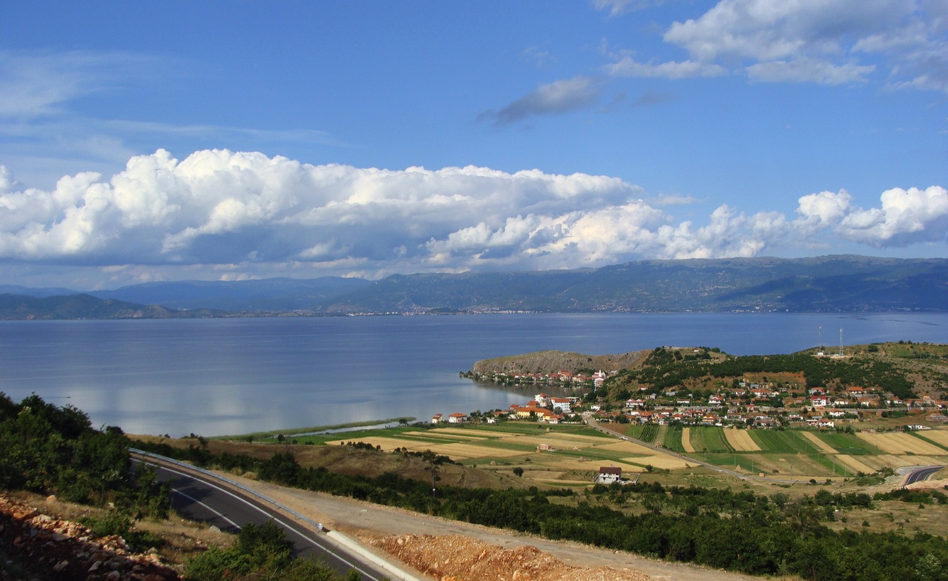
In wenigen Stunden fährt man von Tirana quer durchs Land nach Pogradec. Die Stadt liegt am Ohrid-See, der bereits zu großen Teilen zu Mazedonien gehört. Er ist einer der ältesten Seen der Erde und besitzt ganz eigene Tierarten, z.B. den leckeren Koran (Ohridforelle).

Slide 11
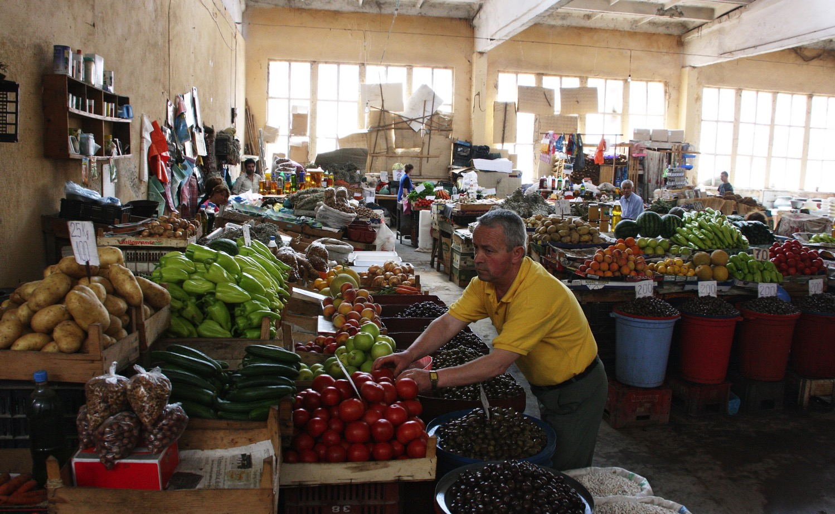
Auch wenn die Bergregionen schwer zu bewirtschaften sind, herrscht in Albanien kein Mangel an Lebensmitteln. Tomaten, Paprika, Oliven, Melonen etc. bilden die Grundlage einer mediterranen, meist bäuerlich-einfachen Küche.

Slide 12
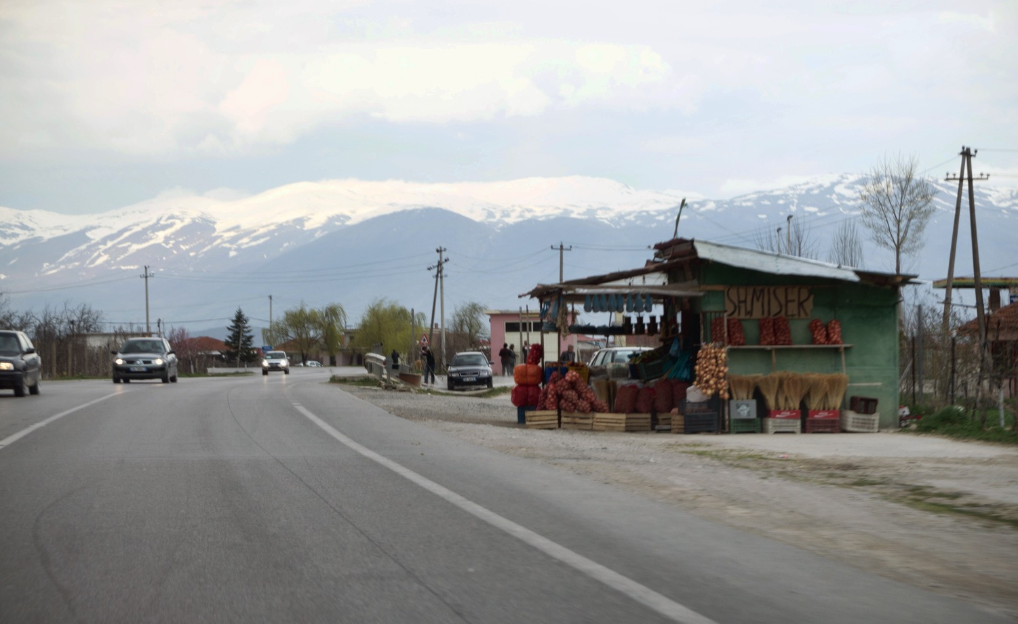
Bei der Fahrt über Land trifft man überall auf kleine Familienbetriebe:
Straßenhändler, Internetcafés und Restaurants sowie – aufgrund der der schlechten Straßen – Autowäsche (Lavazh) und Reifenreparatur (Gomisteri).

Slide 13
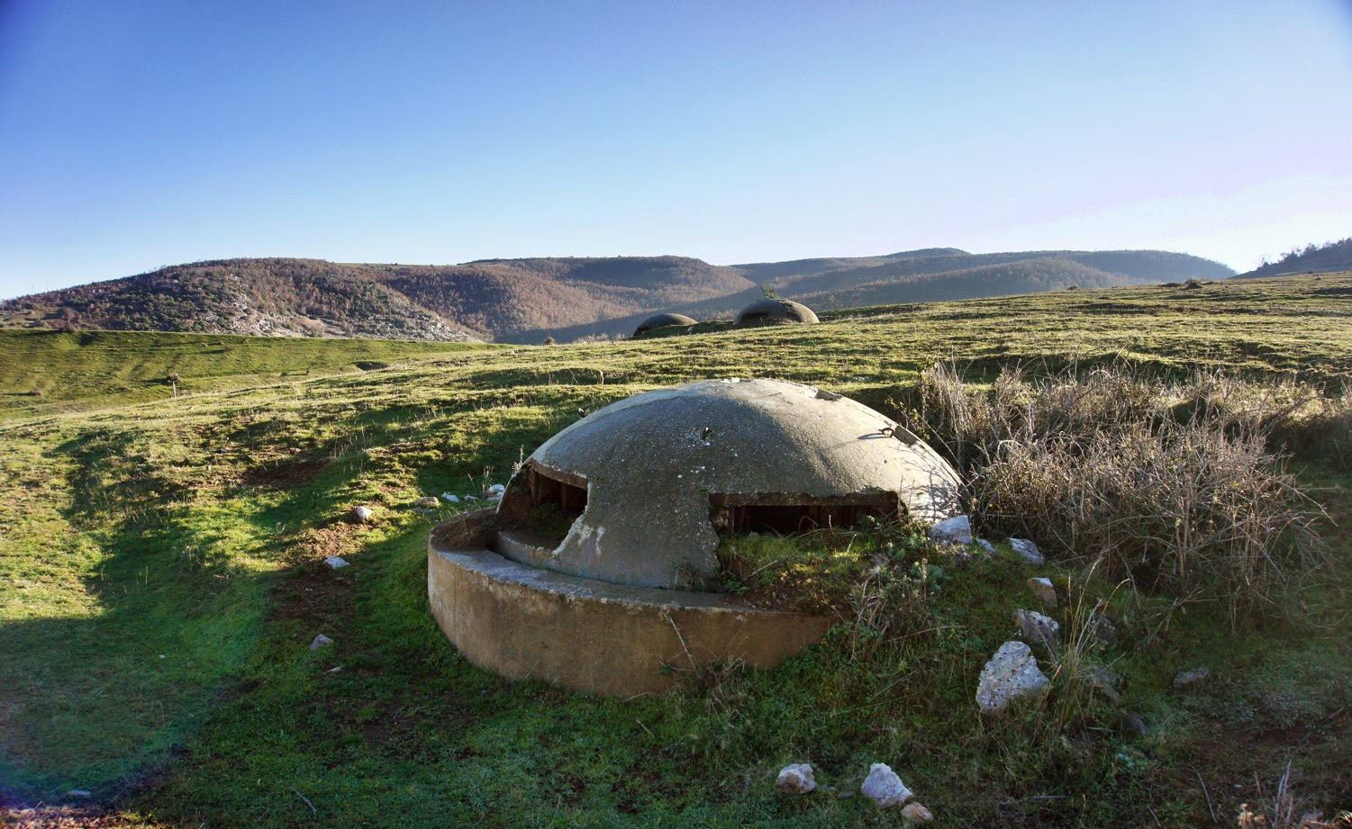
Und noch einer Spezialität begegnet man überall im Land: Während der stalinistischen Diktatur (1945 – 1991) ließ der albanische Diktator Enver Hoxha etwa 750.000 Bunker bauen – bei einer Bevölkerung von 2 bis 3 Millionen.

Slide 14
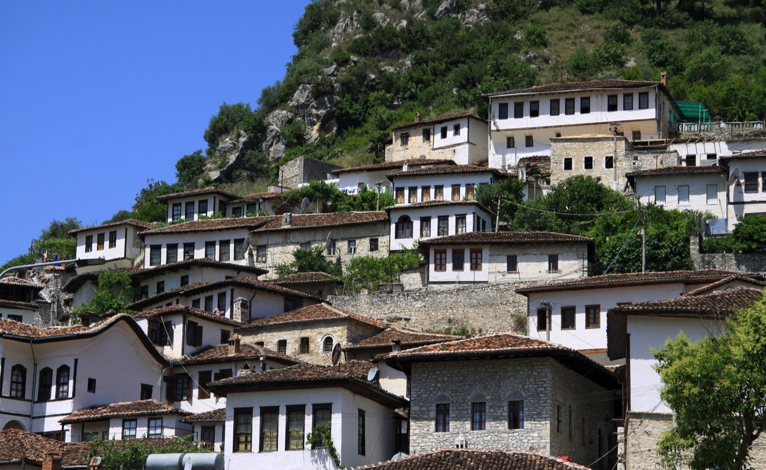
Das Land hat auch wirklich alte Kulturzeugnisse zu bieten: Ruinen antiker Heiligtümer,
Kirchen aus frühchristlicher Zeit und viele Gebäude aus der 500-jährigen osmanischen Epoche (hier die UNESCO-Welterbe-Stadt Berat).

Slide 15
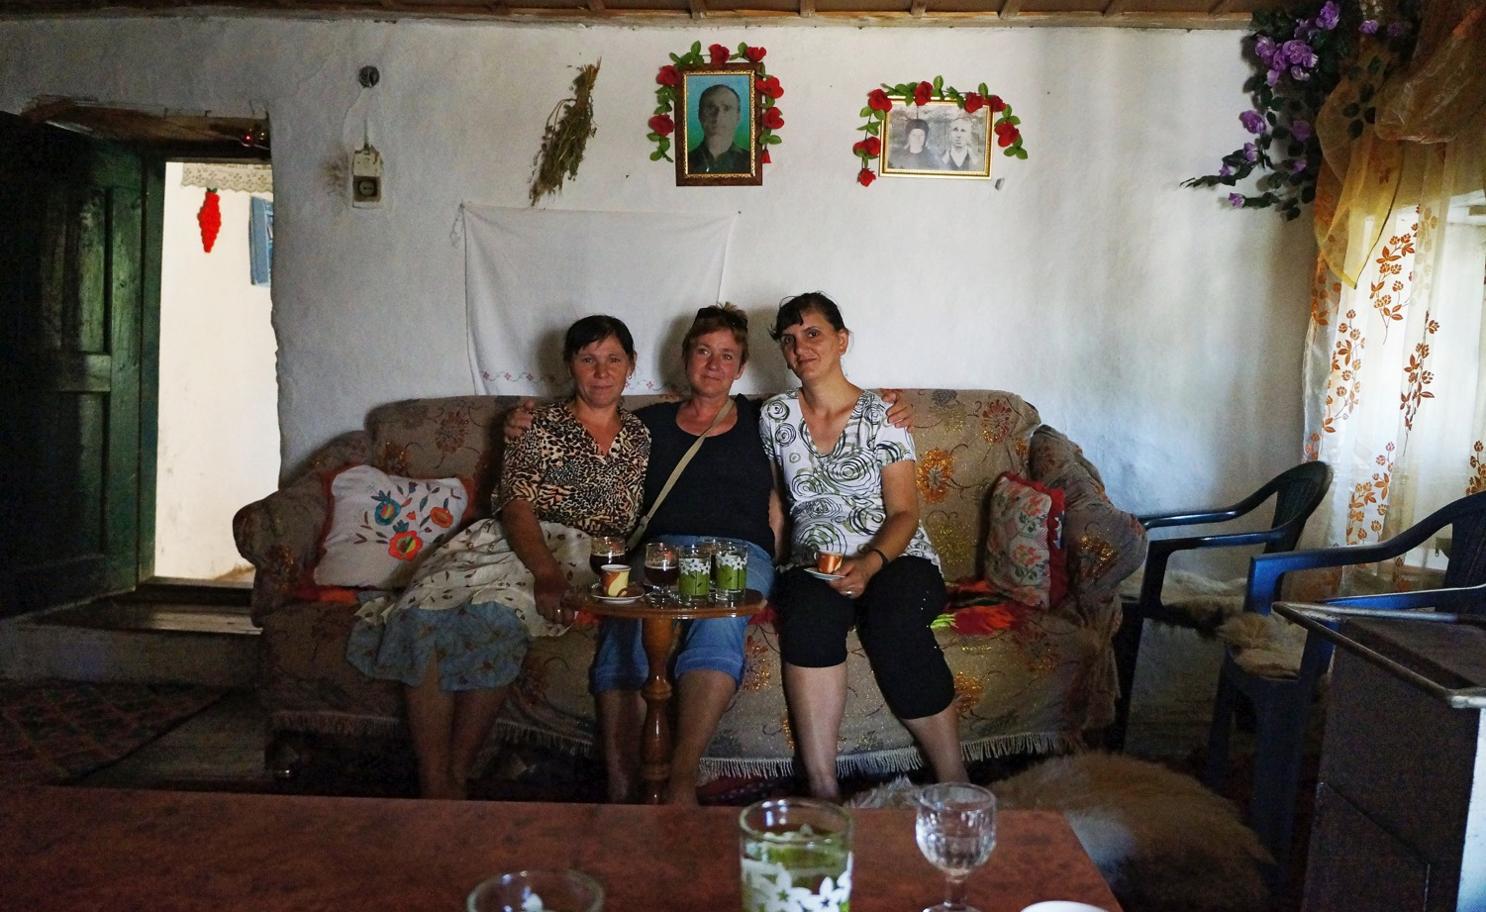
Auch die traditionelle Gastfreundschaft hat historische Wurzeln. Familie, Ehre und Schutz der Gäste sind wichtige Elemente, die auch heute noch das Denken vieler Albaner prägen, besonders in ländlichen Gebieten.

Slide 16
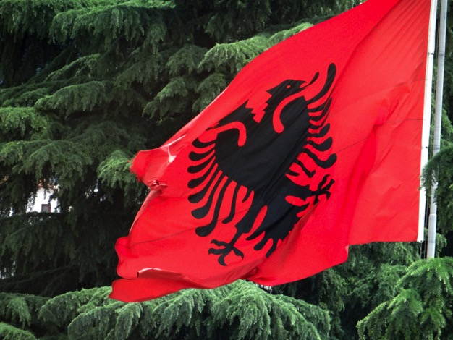
Albanien Kurzinfos
Republik Albanien, UNO-Mitglied seit 1955
Hauptstadt: Tirana
Staatspräsident: Bujar Nishani
Ministerpräsident: Edi Rama
Nationalfeiertag: 28. November
(Unabhängigkeits- und Flaggentag)
Gesamtfläche: 28.748 km² (Mecklenburg-Vorpommern: 23.212 km²)
Außengrenze: 720 km, davon 362 km Küstenlinie
Einwohner: 2,8 Millionen
Ethnien: Albaner 96,8%; Griechen 1,8%; sonstige (Aromunen, Slawen, Roma u.a.) 1,4%
Religionen: Muslime 56,7%; Katholiken 10%; Orthodoxe 6,7%; Protestanten 0,2%
Währung: Lek (1 Euro = 140 Lek)

Slide 17
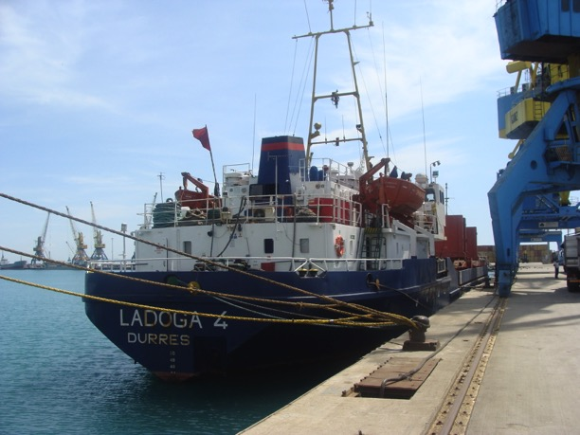
Wirtschaft
Landwirtschaft: Albanien ist ein traditionelles Agrarland; 55% der berufstätigen Bevölkerung leben von der Landwirtschaft, meist als Selbstversorger
Tourismus: Unberührte Natur, abwechslungsreiche Landschaften und eine vielfältige Kultur machen Albanien auch touristisch interessant. Ein Problem ist jedoch die mangelhafte Infrastruktur, daher kommen vor allem Abenteuerurlauber.
Arbeitslosigkeit: offiziell 13,8%, in Wirklichkeit viel höher
Handelspartner: v.a. Italien, aber auch China, Türkei, Deutschland, Griechenland
Export (2011 1,95 Mrd. USD): verarbeitete Nahrungsmittel, Chrom, Textilien, Rohöl, Asphalt, Baumwolle
Import (2011 5,07 Mrd. USD): Nahrungsmittel,
Maschinen, Chemikalien, Textilien und
andere Verbrauchsgüter
Energie: 97% des Stroms wird in
Wasserkraftwerken erzeugt

Slide 18
Geschichte
Antike: Das Gebiet der illyrischen Stämme wurde unter Kaiser Augustus ins Römische Reich eingegliedert. Das Christentum kam sehr früh: Der Apostel Paulus hat „das Evangelium bis nach Illyrien gebracht“ (Römerbrief 15,19).
Mittelalter: Nach lange erfolgreichem Widerstand durch den Fürsten Skanderbeg eroberten die Osmanen das Land. 1912, beim Zusammenbruch des Osmanischen Reichs, gab es erstmals überhaupt einen eigenen albanischen Staat.
Stalinismus: Zum Ende des Zweiten Weltkriegs vertrieben die Kommunisten unter Enver Hoxha die italienischen und deutschen Besatzer und errichteten das rigideste stalinistische System in ganz Europa. Bei Hoxhas Tod 1985 war Albanien völlig isoliert und das „Armenhaus Europas“.
Demokratisierung: Nach dem Zusammenbruch der sozialistischen Regime in Mittel- und Osteuropa begann auch in Albanien ein mühsamer Neuanfang. Heute orientiert sich das Land vor allem an der EU und den USA. Albanien ist Mitglied des Europarats und der NATO sowie EU-Beitrittskandidat.

Slide 19
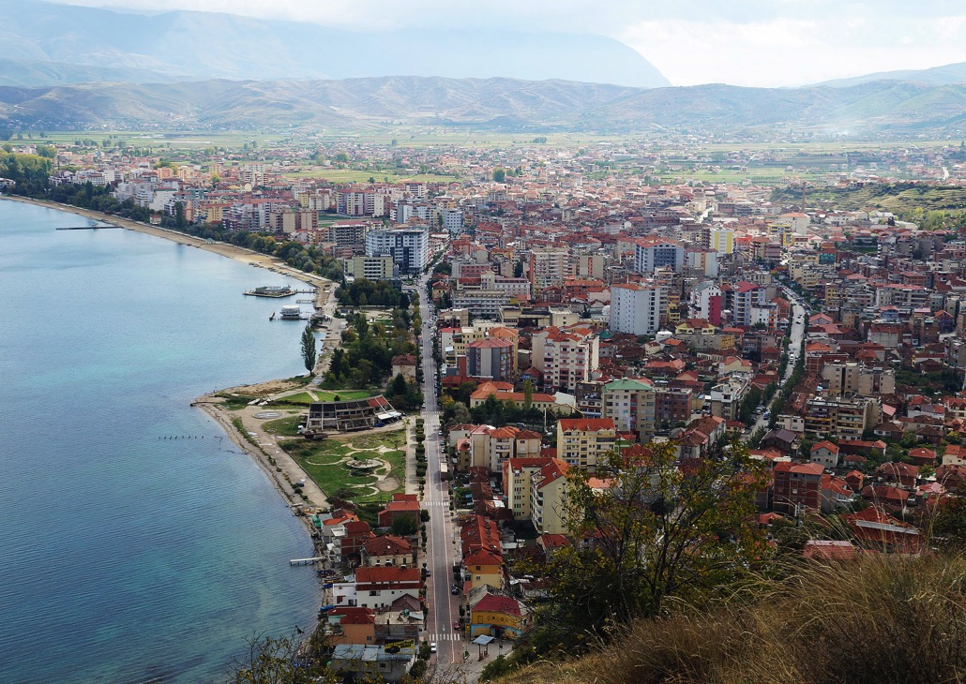
Leben in der Stadt
Wie leben Menschen in Albanien? Das hängt zunächst einmal davon ab, ob sie in der Stadt oder auf dem Land wohnen. In den Städten begegnen uns sowohl teure Autos und Glaspaläste wie auch Bettler und Slums, meist jedoch einfache Menschen.
Werfen wir einen Blick auf Pogradec, wo sich das Büro der Diakonia Albania befindet.
Pogradec am Ohridsee,
eine kleine Kreisstadt mit
ca. 40.000 Einwohnern
(Foto: Wikipedia)

Slide 20
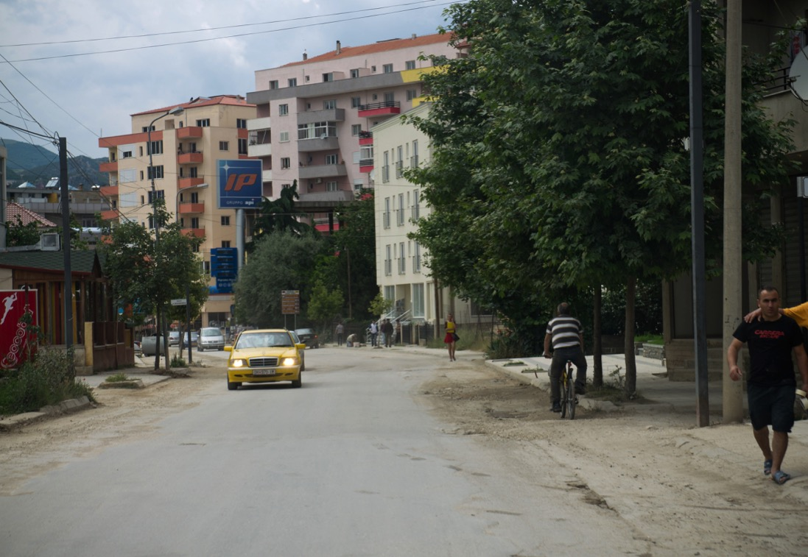
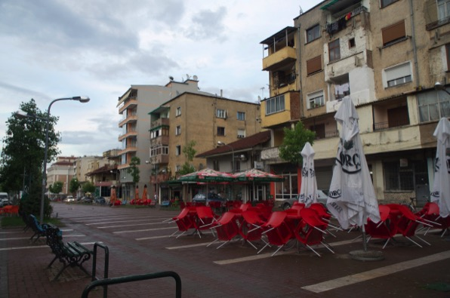
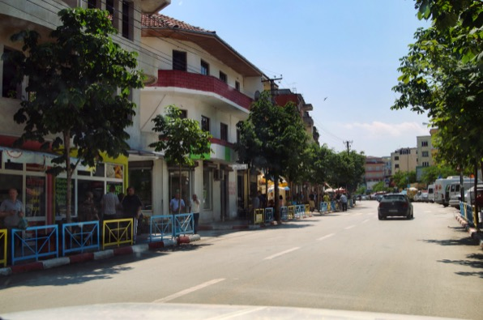
Entlang der Hauptstraßen zeigt sich die Stadt als eine bunte Mischung aus Altbauten und neuen Hochhäusern. Der Verkehr ist längst nicht so chaotisch wie in Tirana.

Slide 21
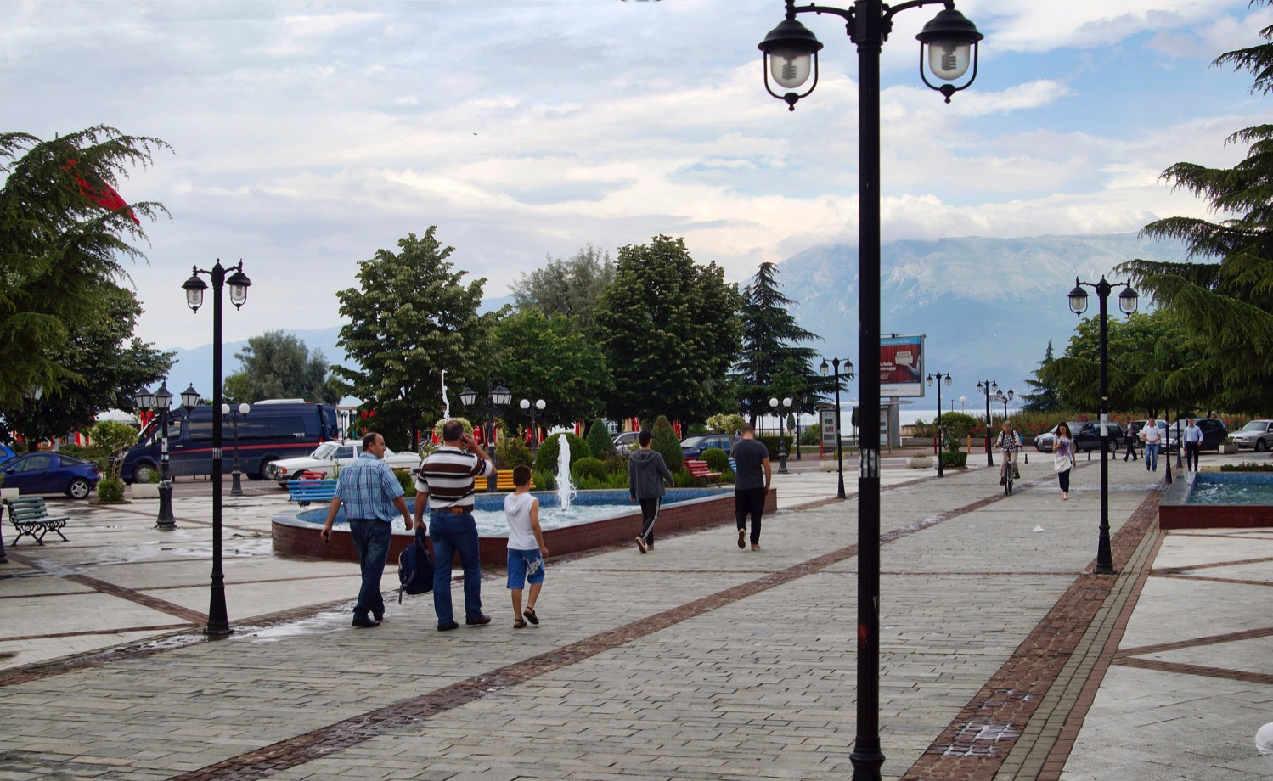
Besonders an Pogradec ist die Seeatmosphäre mit der langen Uferpromenade, gesäumt von Cafés und Hotels

Slide 22
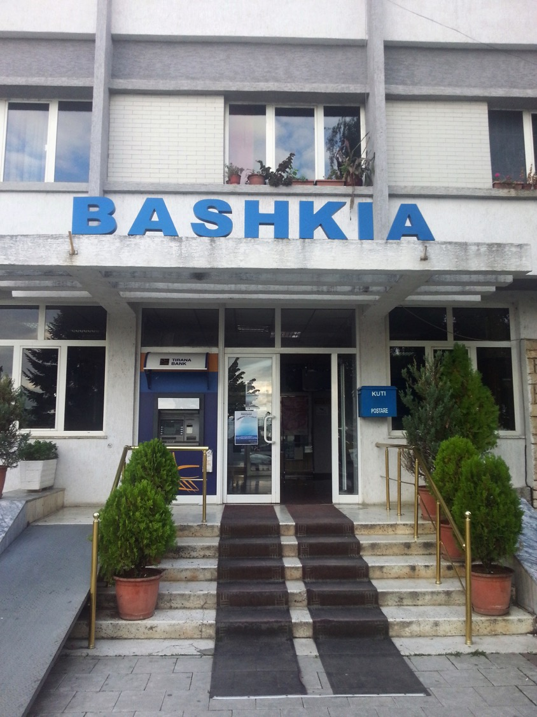
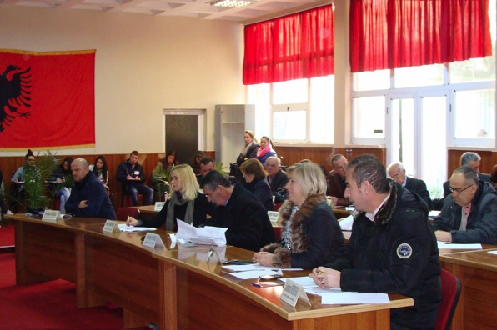
An der Promenade liegt auch das Rathaus

Slide 23
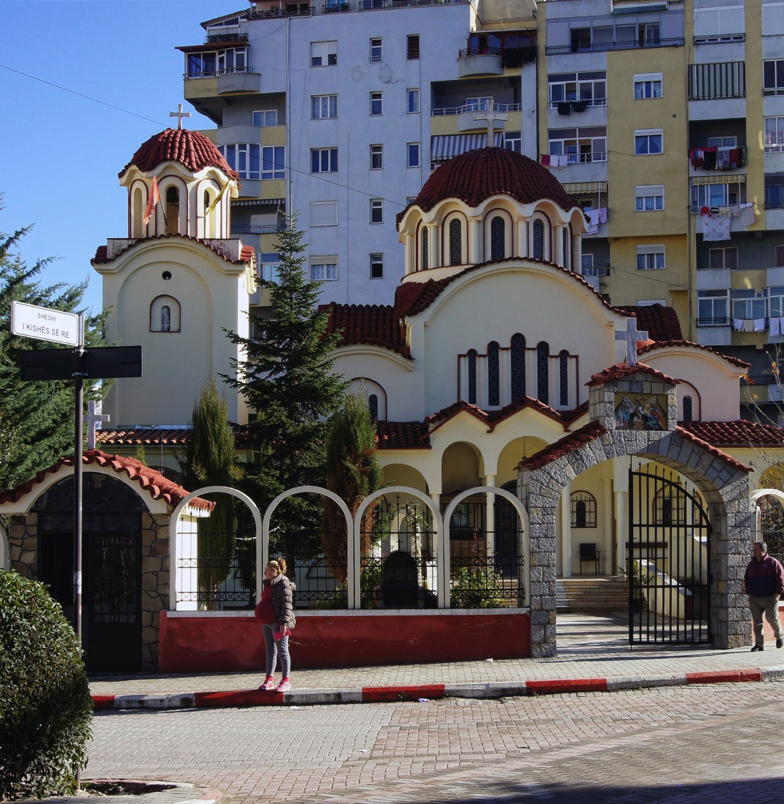
Im Süden Albaniens wohnt ein großer Teil der griechisch-orthodoxen Bevölkerungsgruppe

Slide 24
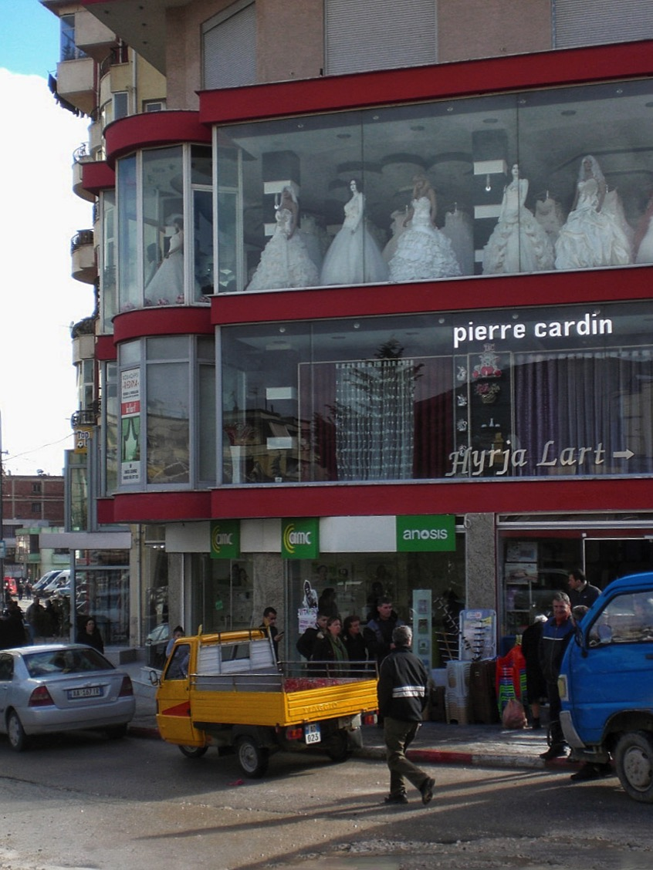
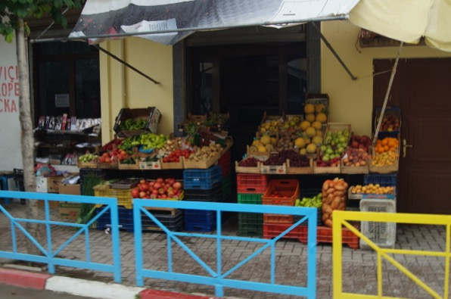
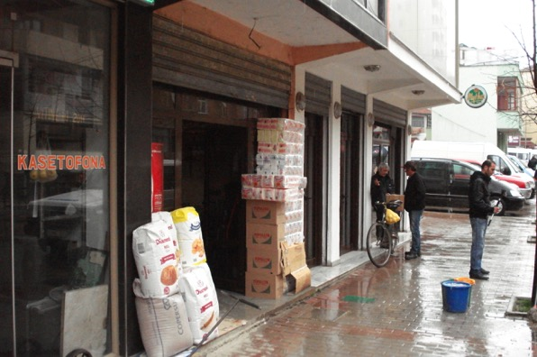
Wirklich große Geschäfte gibt es in Pogradec nur wenige, es dominieren kleine Läden und Handwerksbetriebe

Slide 25
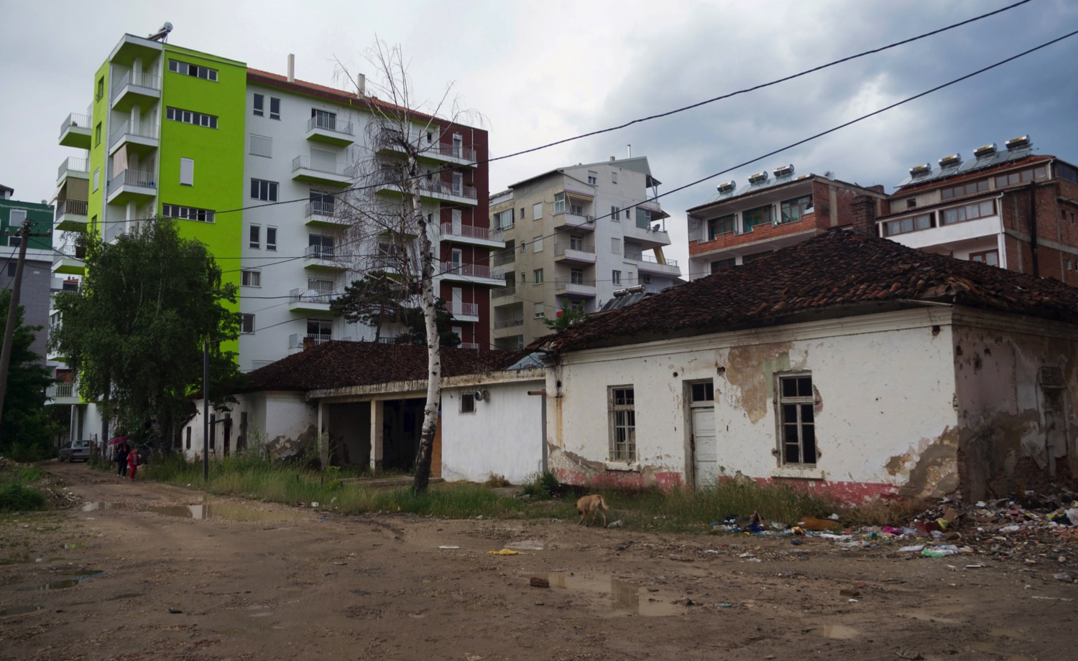
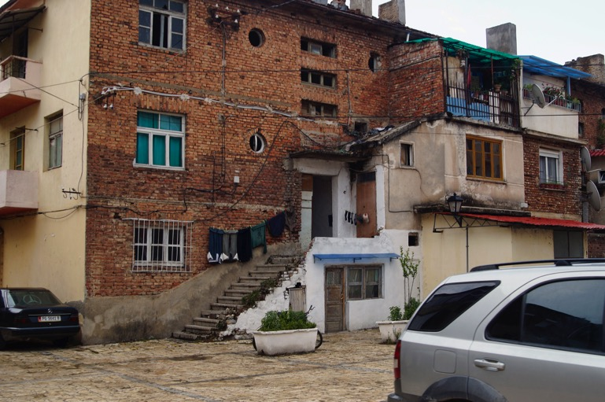
Wohnhäuser in der Innenstadt

Slide 26
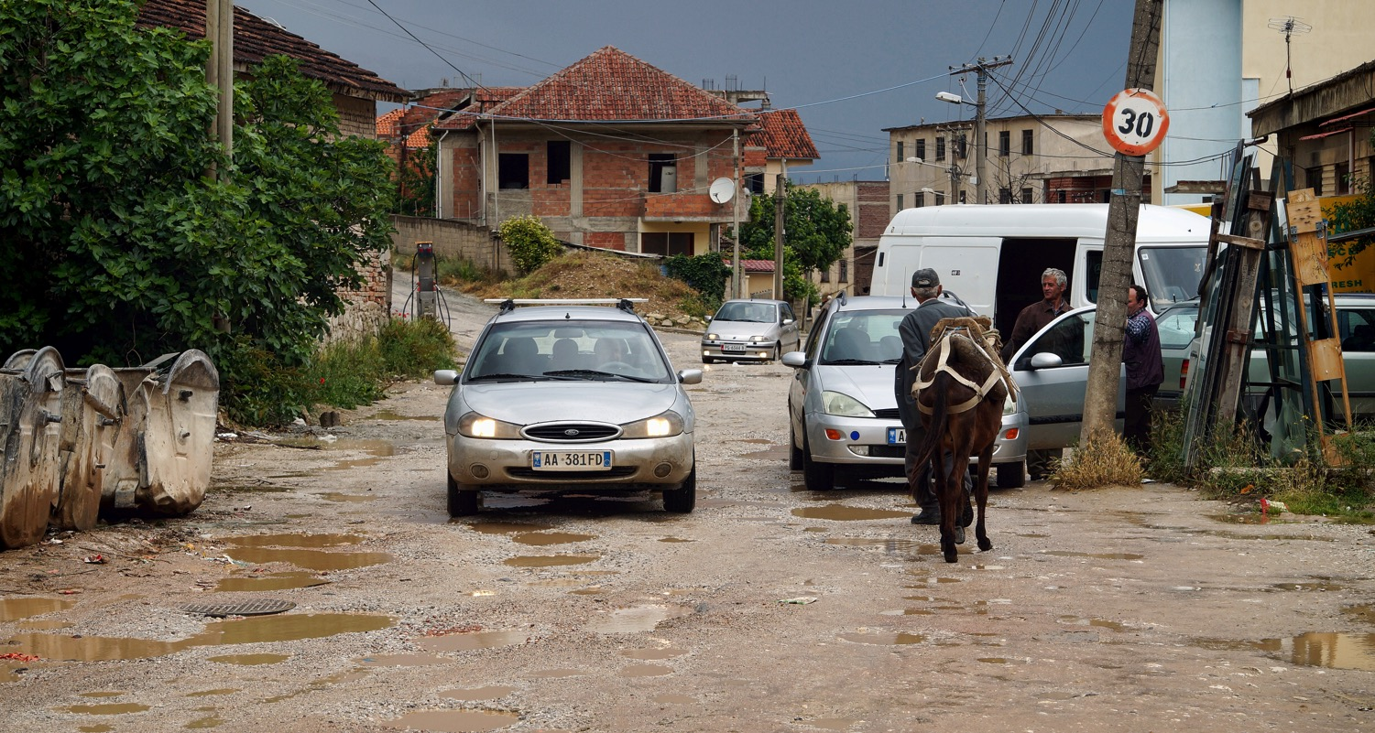
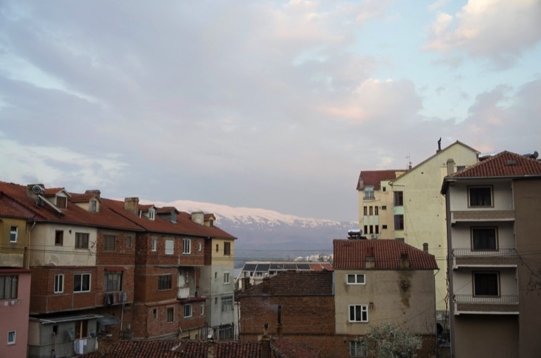
In den Außenbezirken wirkt die Stadt eher wie ein dicht gedrängtes Dorf. Tasächlich sind viele Menschen hier vom Umland zugezogen.

Slide 27
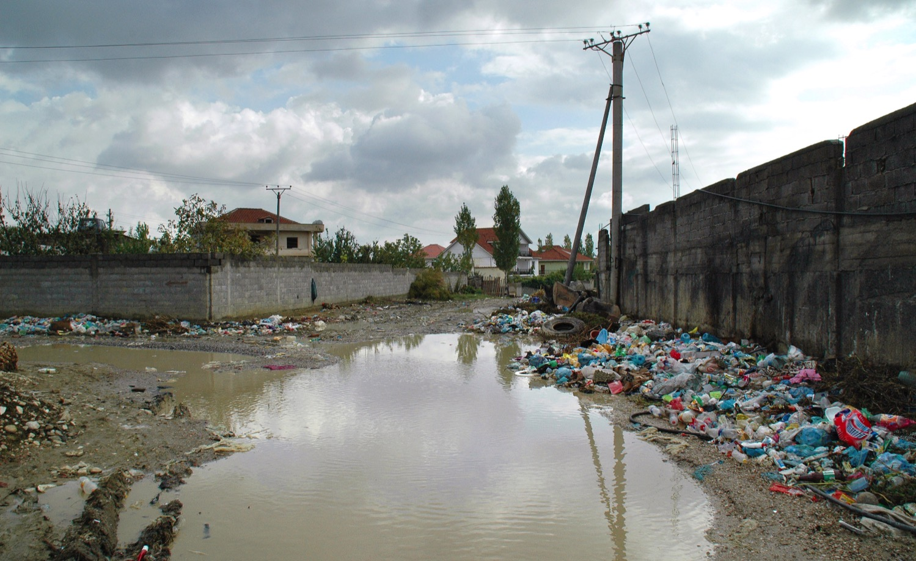
Müll ist überall in Albanien ein Problem. Infrastruktur und Verhaltensgewohnheiten haben mit dem Einzug der Konsumgesellschaft noch nicht Schritt gehalten.

Slide 28
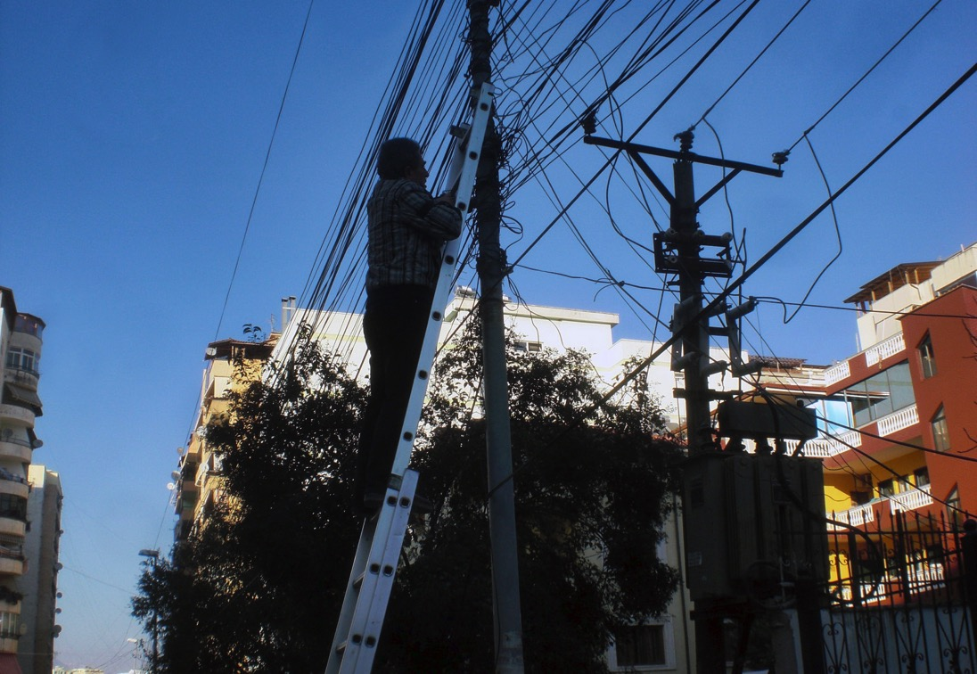
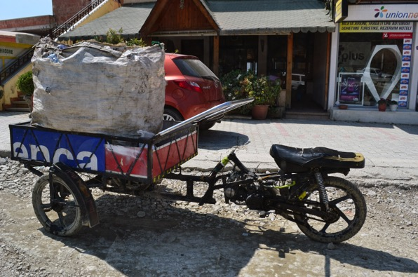
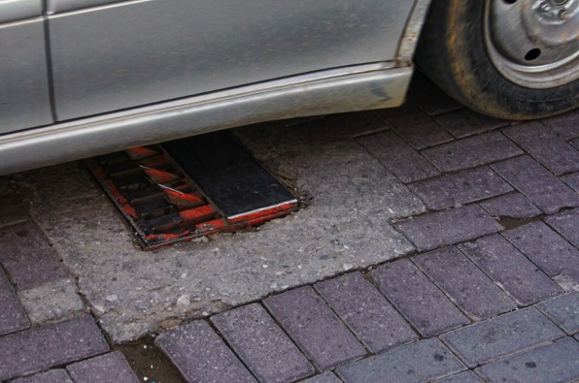
Überhaupt scheint jeder das zu tun, was ihm gerade passt. Eine öffentliche Ordnung durchzusetzen, ist nicht einfach. Und so greift auch die Stadt zu unkonventionellen Maßnahmen wie dieser brutalen, aber wirksamen Einbahnstraßenregelung (rechts).

Slide 29
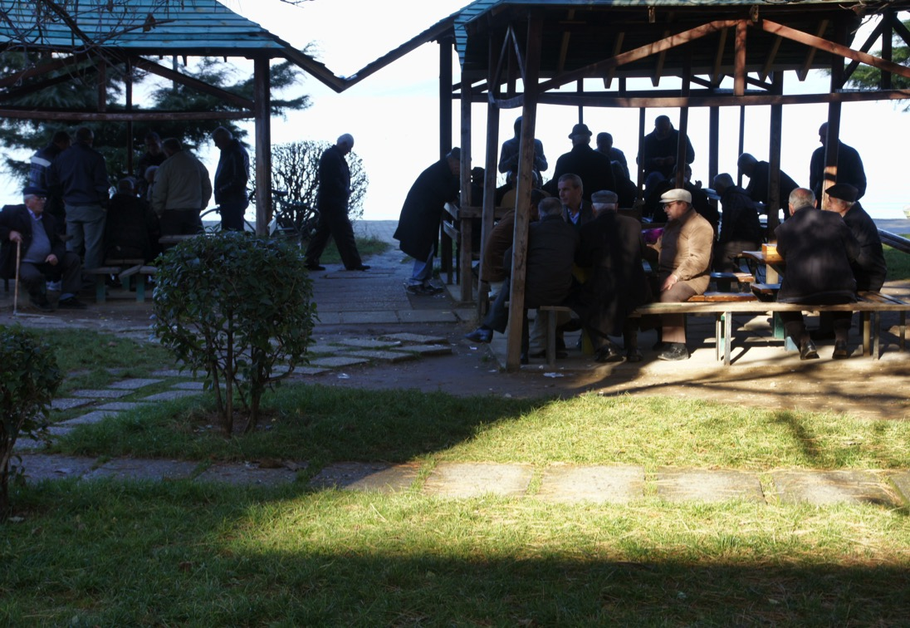
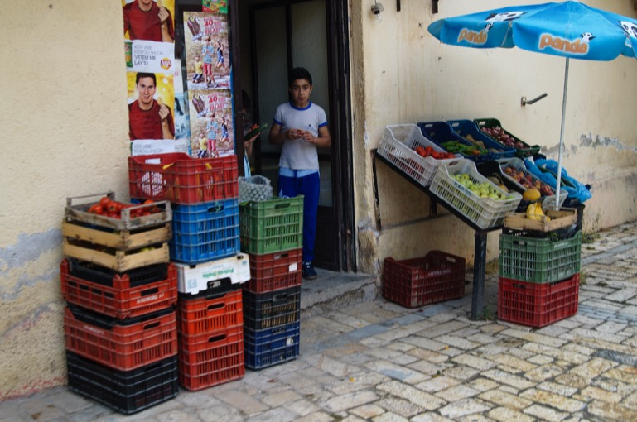
Abwarten und Kaffee trinken – ein typisches Bild im ganzen Land. Albanien hat die größte Dichte von Cafés in ganz Europa.
Auch das Warten auf Kundschaft gehört zum Alltag.

Slide 30
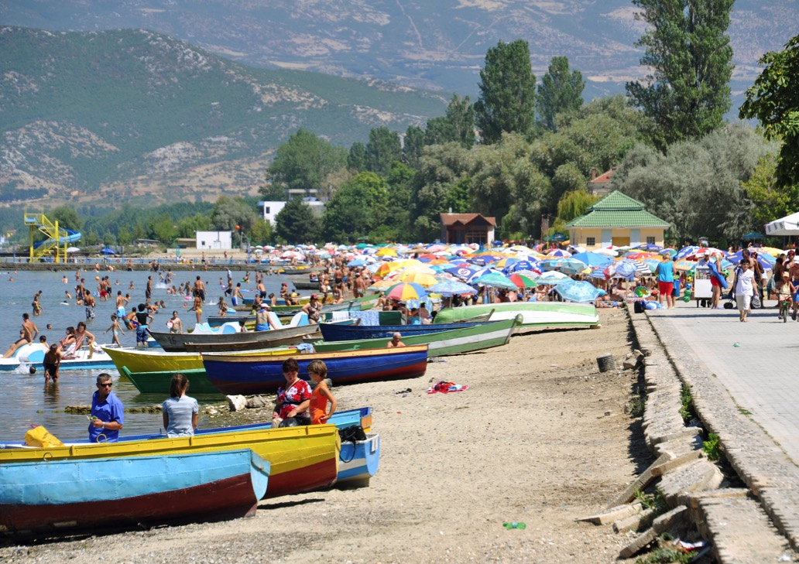
Tourismus
Durch die Lage am Ohridsee war Pogradec schon früher eine beliebte Sommerresidenz der Herrscher und Reichen. Auch heute kommen die meisten Gäste aus Albanien selbst. Aus dem Ausland kommen vor allem Individual- und Abenteuertouristen, die sich nicht an der mangelhaften Infrastruktur stören.
Sommerbetrieb am Ohridsee

Slide 31
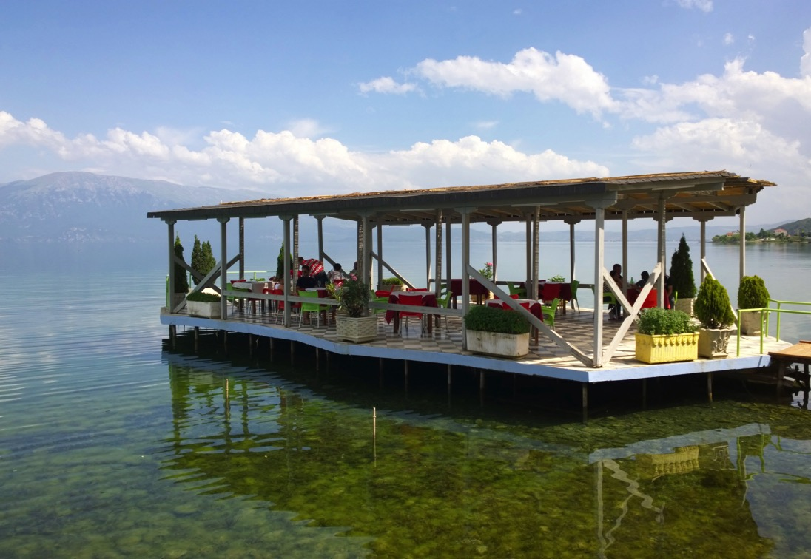
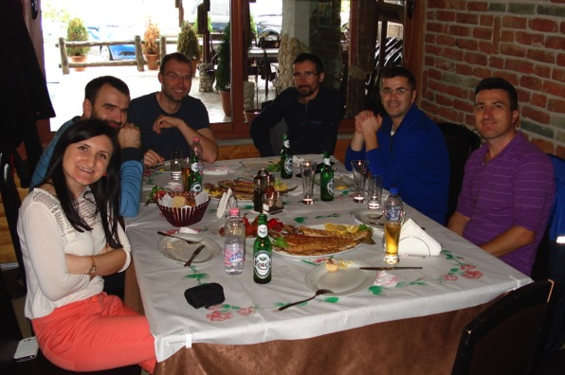
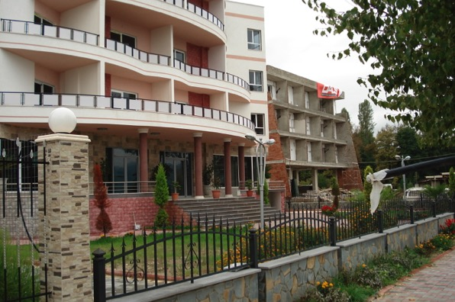
Touristisches Hauptkapital von Pogradec sind das angenehme Höhenklima (730 m über dem Meer) und der See mit seinem klaren Wasser. Entlang des Ufers finden sich Hotels und Restaurants, in denen sich gut speisen lässt. Frischen Fisch zum Beispiel.

Slide 32
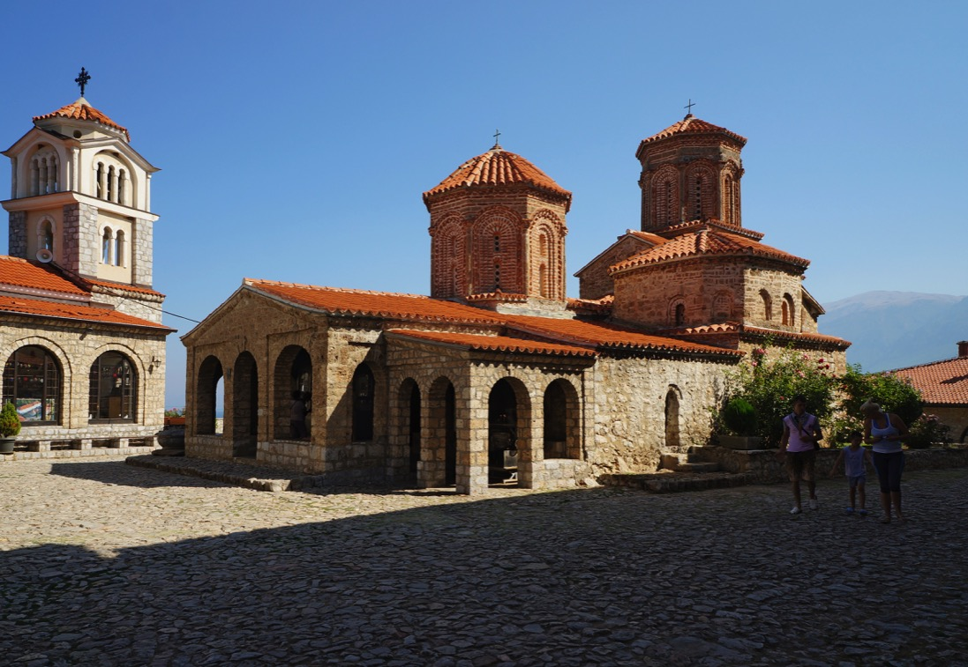
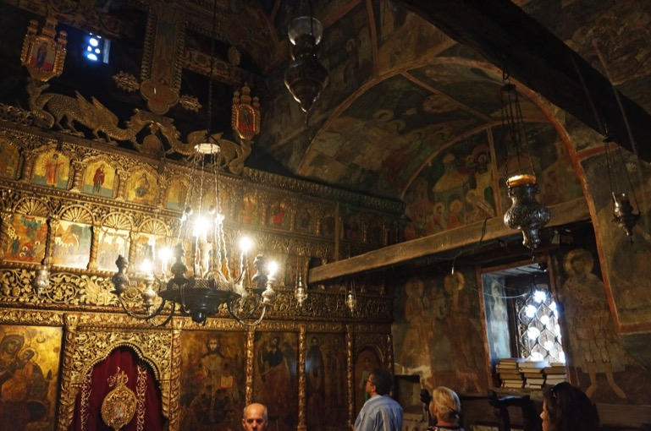
Nur wenige Kilometer entfernt, gleich hinter der mazedonischen Grenze, liegt das Kloster
Sveti Naum aus dem
9. Jahrhundert

Slide 33
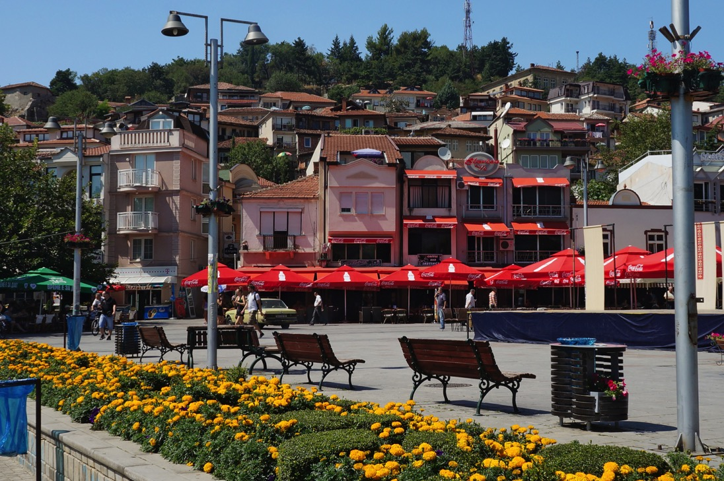
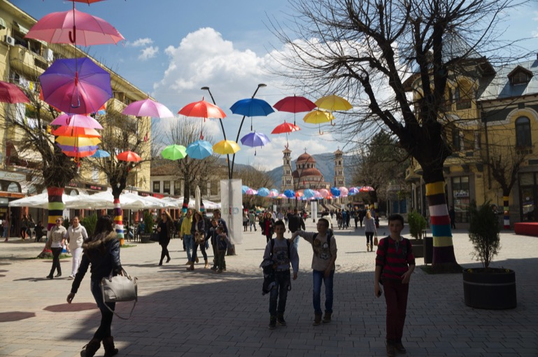
Das nahe gelegene Korça (unten) sowie die UNESCO-Welterbestadt Ohrid in Mazedonien (oben) lohnen ebenfalls einen Ausflug
Beide Städte besitzen ein interessanteres Stadtbild und eine bessere Infrastruktur als Pogradec

Slide 34
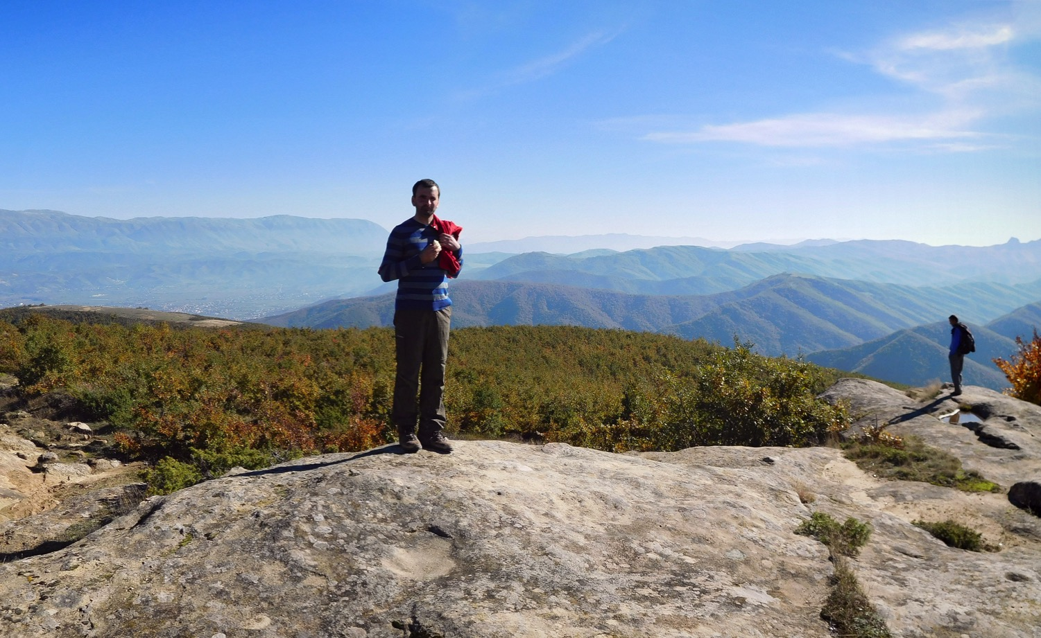
Die Bergregion rund um Pogradec ist kaum erschlossen, bietet aber interessante Ziele und Ausblicke für Wanderfreunde

Slide 35



Hier liegen, etwas versteckt, die illyrischen Gräber von Selce, Reste einer antiken Stadt. Bis jetzt verirren sich nur wenige Urlauber hierher.

Slide 36



Fahrt in die Mokra-Region
Begeben wir uns nun auf die Fahrt in die Bergdörfer der Mokra-Region. Aufgrund der schlechten Straßenverhältnisse empfiehlt sich dafür ein geländegängiges Fahrzeug.
Es hat durchaus seine Berechtigung, dass dort oben Maultiere und Pferde immer noch das verbreitetste Transportmittel sind ...

Slide 37
Wir fahren von Pogradec aus nach Norden über den Pass bei Qafë Thane und von dort aus südwestlich in die Berge der Mokra-Region

Slide 38


Die ersten 20 km am See entlang wurden in den letzten Jahren ausgebaut und sind nun größtenteils gut zu befahren
Dann windet sich die Straße zum Grenzübergang nach Qafë Thane hinauf

Slide 39



Hinter dem Pass führt die Straße hinunter in die Ebene von Përrenjas. So wie hier sehen viele Siedlungen in den ländlichen Gebieten aus. Die wenigen flachen Regionen in Albanien werden intensiv genutzt.
Für uns wird es Zeit, die Hauptstraße zu verlassen

Slide 40


Die Fahrt geht durchs Shkumbin-Tal.
Nach einigen Kilometern passieren wir eine mehrere hundert Jahre alte Brücke.

Slide 41



Vërri gehört bereits zur Mokra-Region –
wir sind nun eindeutig auf dem Land angekommen
Die meisten Brücken auf dem Land stammen noch aus stalinistischer Zeit. Manche wurden nie fertig gestellt.

Slide 42

Markttag in Proptisht

Slide 43


Freiluft-Schlachten vor einem typischen Dorfhaus in Velçan
In vielen Dörfern finden sich neue Moscheen, finanziert mit arabischen Geldern

Slide 44



Begegnungen unterwegs:
Ein Tiertransport und die albanische Post

Slide 45



Schließlich erreichen wir das Bergdorf Bishnica.
Für die Strecke von 60 Kilometern haben wir
3 bis 4 Stunden benötigt.

Slide 46




Leben in den Bergdörfern
In den Bergen zu leben ist hart und bietet jungen Menschen kaum Perspektiven. Daher sind in den letzten 25 Jahren viele in die Städte oder ins Ausland gezogen.
Wenn eine Familie hier bleibt oder wieder zurückkehrt, dann vor allem deswegen, weil sie hier immerhin ein Stückchen Land und ein Dach über dem Kopf hat.

Slide 47



Das ehemalige sozialistische Modelldorf Bishnica ist von der Landflucht besonders stark betroffen: Seit der Wende 1991 sank die Einwohnerzahl von 1.800 auf ca. 300 Personen

Slide 48


Die meisten Familien leben als landwirtschaftliche Selbstversorger, mit kleinen Feldern und Gärten rund ums Haus und ein paar Tieren.
Je abgelegener ein Dorf ist, desto weniger haben moderne Baustoffe die traditionellen Steinhäuser verdrängt

Slide 49



Was machen Kinder, außer Schule und Hausarbeit? Sie sind für ihre Beschäftigung selbst zuständig. In den Dörfern gibt es volle Bewegungsfreiheit, meist auch Strom und immer mehr Handys.

Slide 50



Die meisten Dorfbewohner freuen sich über Besuch.
Dann wird ausgetauscht: Was gibt‘s Neues? Wie geht es der Familie? Und wie lebt man in Deutschland?

Slide 51




Slide 52


Ein Gottesdienst oder
eine Kindergruppe sind eine echte Bereicherung für das Dorfleben.
Und es ist etwas Besonderes, wenn unser Pfleger Bashkim bei einem Besuch den Blutdruck misst. Die medizinische Versorgung ist meist sehr schlecht.

Slide 53


Außer der Kommunal-verwaltung, der Schule und einem Café gibt es kaum öffentliche Einrichtungen
Bei einem Brand z. B. versuchen die Nachbarn zu helfen bzw. ein Übergreifen des Feuers auf ihr eigenes Haus zu verhindern

Slide 54



Im Winter sind die Bergdörfer immer wieder eingeschneit. Dann ist unser Unimog oft das einzige Fahrzeug, mit dem ein Notfall ins Krankenhaus gebracht werden kann. Oder um Hilfe zu holen, wenn (wie 2012) nach einem langen Winter die Vorräte zu Ende gehen.

Slide 55



Arbeitsunfälle, Alter, körperliche oder seelische Krankheiten führen leicht in extreme Armut. Das staatliche Sozialsystem bietet kaum Unterstützung. Und nicht immer kann die Verwandtschaft helfen.

Slide 56


Auch ohne extreme Armut sind Familienpakete für fast jeden Haushalt eine spürbare Hilfe.
Ein guter Lebensstandard heißt hier, einen Sack Mehl kaufen zu können ohne Schulden zu machen.

Slide 57


Schulen
Die vielleicht wichtigste öffentliche Einrichtung in den Dörfern sind die Schulen. Die Ansprüche sind nicht sehr hoch, weder beim Bildungsniveau noch bei der Ausstattung. Und verlassen zu viele Familien das Dorf, wird die Schule ganz geschlossen – das Minimum für einen dauerhaften Schulbetrieb liegt bei 80 Kindern.
Geheizt wird fast überall mit kleinen Holzöfen

Slide 58



Bunt und freundlich wirkt die Dorfschule von Slatinë. So ein Zustand ist nicht selbstverständlich – dieses Gebäude wurde mit Geldern aus den Vereinigten Arabischen Emiraten renoviert.

Slide 59



Die Schule von Buzaishte repräsentiert eher den Zustand der meisten Schulen
Oft gehört, wie hier in Dardhas, ein Kindergarten zur Schule

Slide 60



Auch diese Schulen bieten einen traurigen Anblick:
Unterricht in Pleshisht (oben), Eingangsbereich in Oshtecë (re oben), fehlende Fenster in Losnik (re unten)

Slide 61



Die Dorfschule von Bishnica wurde 2011 mit Hilfe des CHW und der Deutschen Botschaft saniert. Hier gehen auch unsere Internatskinder zum Unterricht.
Schornsteinfeger aus Ostfries-land haben moderne, lang heizende Holzöfen gespendet

Slide 62



Proptisht ist einer der Hauptorte der Mokraregion und hat daher auch eine größere Schule. Wir haben sie 2014 mit Hilfe der Kommune und einheimischer Handwerker saniert. Auch die gebrauchten Schulmöbel aus Deutschland sind eine spürbare Verbesserung.

Slide 63


Landwirtschaft
Albanien war bis ins 20. Jahrhundert ein reines Agrarland. Die heutigen Wirtschafts-zentren befinden sich in den Ebenen, in den Bergregionen gibt es praktisch keine Arbeitsplätze. Dort leben die meisten Familien als landwirtschaftliche Selbstversorger; nur wenige Produkte werden in den Städten verkauft oder gar exportiert.

Slide 64


In den Bergen sind
nicht nur die schwierigen Böden ein Problem, oft auch noch die kleinen Parzellen oder ungeklärte Besitzverhältnisse
Auch wenn es Traktoren gibt, sind traditionelle Arbeitsmethoden immer noch weit verbreitet

Slide 65


In den Ebenen gibt der Boden mehr Ertrag. Doch auch hier ist Landwirtschaft Familiensache.

Slide 66


Getreidetrocknung
Dreschmaschine
in Holtas

Slide 67


Nur selten wird etwas anderes als die üblichen Feldfrüchte für den Eigenbedarf angebaut. Diese Familie kam aus Griechenland zurück nach Proptisht und hat mit Weinbau begonnen.
In anderen Gegenden Albaniens gibt es mehr Wein und auch gute Kellereien, hier z.B. in Berat. Die Amphore verweist auf die lange Tradition des Weinbaus in der Region.

Slide 68


Das Saatkartoffel-Projekt von Agrinas und CHW ermöglicht mehreren Familien ein geregeltes Einkommen
Mini-Feld in Bishnica

Slide 69



Entwicklungshilfe aus den Sechzigern: chinesisches Kettenfahrzeug für die Forstwirtschaft
In der Gegend um Bishnica wurde zu sozialistischen Zeiten die Forstwirtschaft intensiviert und viele Hänge kahl geschlagen. Die Wiederaufforstungsprojekte, vor 20 Jahren durch Agrinas initiiert, zeigen inzwischen großflächig Wirkung.

Slide 70


Das Sammeln, Trocknen und Verkaufen von Beeren ist für Familien in Holtas die einzige Möglichkeit, etwas Geld zu verdienen
Abholzung der lockeren Berghänge führt immer wieder zu Erdrutschen – dieses Haus steht nun direkt am Abgrund.

Slide 71


In der wilden Bergregion finden Schafe genügend Nahrung. Die Tiere geben Milch, Wolle und schließlich ein Schaffell und einen guten Festbraten. Oder sie werden weiterverkauft, rechts der Markt in Elbasan.

Slide 72



Typisch für Albanien: Überall stehen Kühe, Pferde oder Esel allein oder zu zweit auf dem Feld
Natürlich gibt es auch andere Tiere: Ziegen und Hühner, vereinzelt auch Teiche mit Fischzucht

Slide 73

Ländliche Kultur
Eine eigenständige albanische Kultur taucht erst im Mittelalter auf. Sie ist eine Hirten- und Bauernkultur, die sich in der Abgeschiedenheit der Berge entwickelt hat.
Die albanische Sprache ist mit keiner anderen verwandt; erst Ende des 19. Jahrhunderts wurde sie als Schriftsprache vereinheitlicht.
Haushaltsgegenstände:
u. a. Sofra-Tischchen mit Bergtee, Rundbrett und Rollstab zum Auswellen des Byrek-Teigs, handgeknüpf-ter Lenvenzë-Teppich

Slide 74



Kinder wurden früher in der Wiege festgebunden
Willkommen in der guten Stube
Auch moderne Haushalte haben einen Holzofen – Strom fällt zu oft aus

Slide 75



Hier wird noch mit dem traditionellen Butterfass gearbeitet
Zur Begrüßung der Gäste gehören türkischer Kaffee,
Raki (vor allem für die Männer) und eine süße Kleinigkeit

Slide 76


A propos Raki: Den brennt natürlich jeder selbst
Gëzuar!

Slide 77


Ein Webstuhl gehörte früher zu jedem Haushalt, heute ist er sehr selten

Slide 78


Folkloristische Tänze und Kleidung sind inzwischen eher etwas für touristische Aufführungen
Traditionelle Musik mit
der Gaida, einer Sackpfeife aus Ziegenhaut, die auf dem ganzen Balkan beheimatet ist

Slide 79


Die traditionellen Tänze sind aber sehr wohl lebendig und gehören zu jedem Fest – auf dem Land wie in der Stadt, bei Jung und Alt
Wenn es etwas zu feiern gibt, wird ein Lamm geschlachtet und gebraten

Slide 80


Byrek ist ein Blätterteig-Gericht, das nach Möglichkeit immer noch in der Glut gebacken wird
Serviert wird es z. B. mit Kartoffelwürfeln, Spinat oder Hackfleisch. In den Städten wird Byrek auch als Imbiss angeboten.

Slide 81

Partnerschaftliche Weiterentwicklung
2015 wurde die gesamte Mokra-Region nach Pogradec eingemeindet. Dadurch können die Dörfer noch mehr ins Abseits geraten, es eröffnen sich aber auch Chancen auf effektivere Projekte. Wir arbeiten mit der neuen Stadtverwaltung zusammen, um die Lebensverhältnisse für die Menschen auf dem Land zu verbessern.
Empfang beim neuen Bürgermeister von Pogradec, Eduart Kapri

Slide 82


Weitere Infomedien
Albanienheft
Informationen aus Albanien und über die Arbeit des CHW
Aktuelle Rundbriefe
Flyer (de/al) + Plakate, Präsentationen
Wanderausstellung
für Ihre Gemeinde, Schule,
Firma, Sparkasse...
www.chwev.de

Slide 83
© 2016 CHW e.V.
Inhalt: Matthias Pommranz
Fotos: Matthias Pommranz, Frieder Weinhold,
Johannes Coman, Dietmar Schöer, Hans Otto Weinhold, Christian Ahlheim, Reinhard Poppe, Julian Kirschner,
Stefan Kost, Leonard Berberi u. a.
Gestaltung: studio2id.de
Christlicher Hilfsverein Wismar e.V.
Turnplatz 4, 23970 Wismar
T +49 (0) 38 41-22 53-0
M +49 (0) 171-4 15 46 06
E info@chwev.de
www.chwev.de
www.facebook.com/chwev

